Slide 1
Equações Estruturais
Aplicação em Segmentação de Mercado

Slide 2
Exemplo: avaliar o efeito de “sabor”, “saúde”, “sede” em três marcas de refrigerante
Questionário
Sabor
X1. A marca Y tem um sabor refrescante
X4. Eu gosto do sabor suave da marca Y
X6. A marca Y tem sabor único
Saúde
X2. Eu prefiro a marca Y porque tem menos calorias que outras bebidas
X5. Eu prefiro tomar a marca Y após os exercícios e esportes porque ela me dá energia
Sede
X3. A marca Y sacia minha sede imediatamente
X7. Eu prefiro tomar a marca Y quando eu estou com muita sede
Elementos:
Sabor, Saúde, Sede: constructos (variáveis latentes)
X1...X7: itens (variáveis observáveis)
Relações entre constructos e ítens
Se o constructo é a causa do item: constructo refletivo
Se o item é a causa do constructo: constructo formativo
Escalas de mensuração dos itens:
Respostas em escala direta (quanto maior a pontuação, maior o efeito positivo do ítem no constructo e vice-versa)
A escala do exemplo vai de 1 a 7

Slide 3
Base de dados: refri.csv (arquivo com linhas ocultas inserido no slide)
Salve os dados na planilha abaixo em um arquivo .csv com nome “refri.csv”, no diretório de trabalho do R.
A planilha (dados na aba “refri”) esta disponível em:
https://github.com/gustavomirapalheta/classes_datasets/blob/master/sem/dados_sem.xlsx?raw=true
O arquivo .csv esta disponível em:
https://raw.githubusercontent.com/gustavomirapalheta/classes_datasets/master/sem/refri.csv

Slide 4
1º) Verificar se a variância da base de dados pode ser explicada por três fatores
No R faça:
library(dplyr)
refri <- as_tibble(read.csv2(“refri.csv”))
#Ou então baixe os dados diretamente da web:
refri<-as_tibble(read.csv2(“ https://raw.githubusercontent.com/gustavomirapalheta/classes_datasets/master/sem/refri.csv”))
library(psych)
fit = princomp(refri[ ,3:9], cor = TRUE)
plot(fit, type="lines")
Um arquivo com estes comandos (além de outros necessários para a criação de um dendrograma) pode ser baixado da web no link:
https://raw.githubusercontent.com/gustavomirapalheta/classes_datasets/master/sem/refri.R

Slide 5
2º Modelo: Levis
O objetivo desse estudo foi avaliar qual seria a relevância do país de origem e da marca na propensão à compra dos consumidores brasileiros universitários.
Pretendeu-se levantar como a percepção do consumidor em relação aos Estados Unidos afeta a propensão à compra de marcas de nacionalidade norte-americana, tais como Apple, Levi’s ou McDonald’s.
O arquivo com o nome levis.csv considerou os seguintes cinco constructos:
a conexão de si com a marca (variáveis que começam com CL),
o etnocentrismo (variáveis que começam com T),
a imagem do país (variáveis que começam com I),
a personalidade de marca (variáveis que começam com PL) e
a afinidade com o país (variáveis que começam com A).

Slide 6
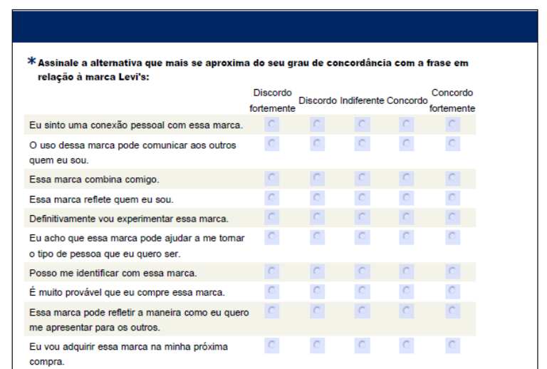
2º Modelo: Conexão
?

Slide 7
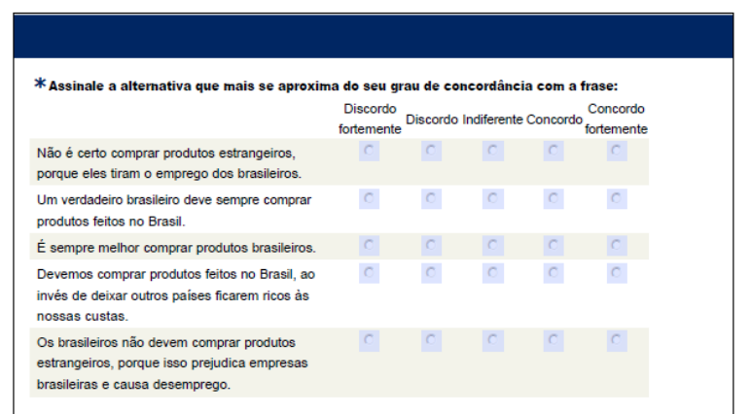
2º Modelo: Etnocentrismo

Slide 8
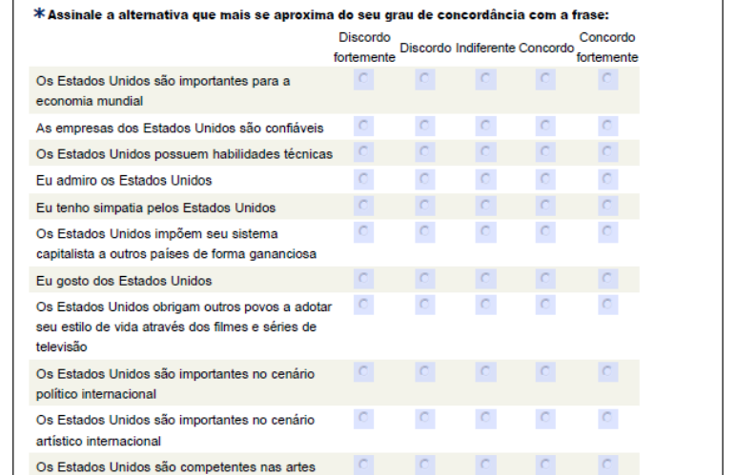
2º Modelo: Imagem do País

Slide 9
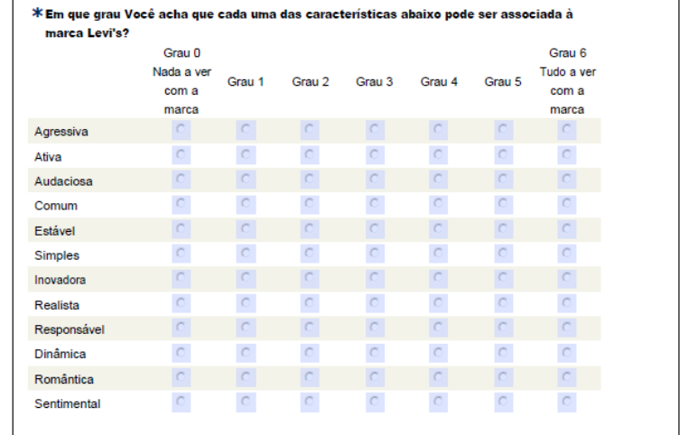
2º Modelo: Personalidade da Marca

Slide 10
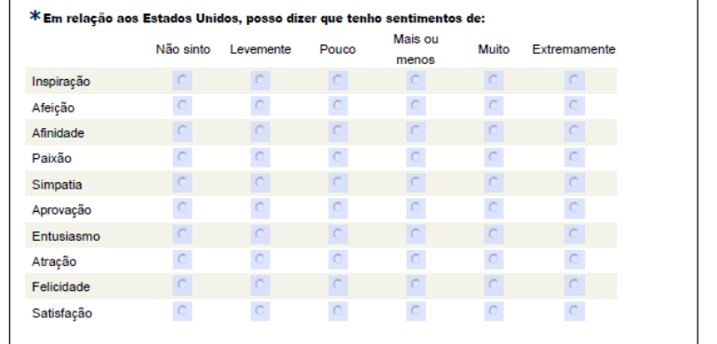
2º Modelo: Afinidade com o País

Slide 11
2ª Base de dados: levis
A base de dados levis encontra-se disponível na planilha em anexo:
Ou na web, na planilha dados_sem.xlsx, aba levis no link:
https://github.com/gustavomirapalheta/classes_datasets/blob/master/sem/dados_sem.xlsx?raw=true
Ou diretamente no arquivo levis.csv no link:
https://raw.githubusercontent.com/gustavomirapalheta/classes_datasets/master/sem/levis.csv

Slide 12
2º Modelo: Base de dados levis.csv
Os comandos R para o desenvolvimento do modelo encontram-se abaixo.
Um arquivo com os comandos pode ser baixado da web em:
https://raw.githubusercontent.com/gustavomirapalheta/classes_datasets/master/sem/levis.R
library(dplyr)
dados<-as_tibble(read.csv2( "https://raw.githubusercontent.com/gustavomirapalheta/classes_datasets/master/sem/levis.csv"))
library(psych)
fit = princomp(dados, cor = TRUE)
plot(fit, type="lines")
cargas = principal(dados, nfactors = 5, rotate = "varimax")
cargas$loadings
#Sim a validade convergente e discriminante
# As cargas fatorais de cada grupo de variáveis (ítens)
# se concentram nos seus fatores específicos (>0,40)
# e nos outros fatores tem carga <0,40

Slide 13
2º Modelo: Base de Dados levis.csv
Com base nos resultados obtidos:
Elabore um comentário a respeito dos constructos obtidos.
Qual é mais ou menos relevante?
É possível afirmar que há validade convergente?
Há validade discriminante?

Slide 14
3ª Base de dados: patrocinador
A base de dados patrocinador encontra-se disponível na planilha em anexo:
Ou na web, na planilha dados_sem.xlsx, aba patrocinador no link:
https://github.com/gustavomirapalheta/classes_datasets/blob/master/sem/dados_sem.xlsx?raw=true
Ou diretamente no arquivo patrocinador.csv no link:
https://raw.githubusercontent.com/gustavomirapalheta/classes_datasets/master/sem/patrocinador.csv

Slide 15
3º Modelo: Atitude do Patrocinador e Atitude perante à Marca
Um estudo foi conduzido para entender como a atitude do patrocinador e a atitude perante a marca podem impactar o awareness de marca do consumidor (comandos R a seguir).
Um arquivo com os comandos abaixo está disponível em:
https://raw.githubusercontent.com/gustavomirapalheta/classes_datasets/master/sem/patrocinador.R
library(dplyr)
dados <- read.csv2("https://raw.githubusercontent.com/gustavomirapalheta/classes_datasets/master/sem/patrocinador.csv")
Patrocinador = as_tibble(dados)
modelo ='patro =~ Pat01 + Pat03 + Pat05 + Pat06
marca =~ Pat08 + Pat09 + Pat02
Aw01 ~ patro + marca'
resultados = sem(model=modelo, data=Patrocinador)
summary(resultados, standardized=TRUE)

Slide 16
4º Modelo: Exemplo do pacote lavaan (R)
Um arquivo com os comandos abaixo está disponível em:
https://raw.githubusercontent.com/gustavomirapalheta/classes_datasets/master/sem/lavaan_example.R
library(dplyr)
library(lavaan)
as_tibble(PoliticalDemocracy)
cfa1 <- 'ind60 =~ x1 + x2 + x3'
cfa2 <- 'dem60 =~ y1 + y2 + y3 + y4'
cfa3 <- 'dem65 =~ y5 + y6 + y7 + y8'
cfa_all <- 'ind60 =~ x1 + x2 + x3
dem60 =~ y1 + y2 + y3 + y4
dem65 =~ y5 + y6 + y7 + y8'
fit_cfa1 <- cfa(model = cfa1, data = PoliticalDemocracy)
fit_cfa2 <- cfa(model = cfa2, data = PoliticalDemocracy)
fit_cfa3 <- cfa(model = cfa3, data = PoliticalDemocracy)
fit_cfa_all<-cfa(model=cfa_all,data = PoliticalDemocracy)
summary(fit_cfa1, fit.measures = TRUE)
summary(fit_cfa2, fit.measures = TRUE)
summary(fit_cfa3, fit.measures = TRUE)
summary(fit_cfa_all, fit.measures = TRUE)
model <- '# measurement model
ind60 =~ x1 + x2 + x3
dem60 =~ y1 + y2 + y3 + y4
dem65 =~ y5 + y6 + y7 + y8
# regressions
dem60 ~ a*ind60
dem65 ~ c*ind60 + b*dem60
# residual correlations
y1 ~~ y5
y2 ~~ y4 + y6
y3 ~~ y7
y4 ~~ y8
y6 ~~ y8
# indirect/mediating effect
ab := a*b
# Total effct
total := c + (a*b)'
fit <- sem(model, data = PoliticalDemocracy)
summary(fit, fit.measures = TRUE, standardized=TRUE)
library(semPlot)
semPlot::semPaths(fit, what = c("paths", "est"), whatLabels = "est", layout = "tree2")

